Slide 1
• 채 용 정 보
게시일 2021.04.30(금)
회사명 | 공고명 | 등록일 | 마감일
회사별 채용정보의 세부내용은 영웅스토리(http://youngwoong.dankook.ac.kr)
& 취업진로1팀(혜당관 421호) 게시판에서 확인할 수 있습니다.

Slide 2
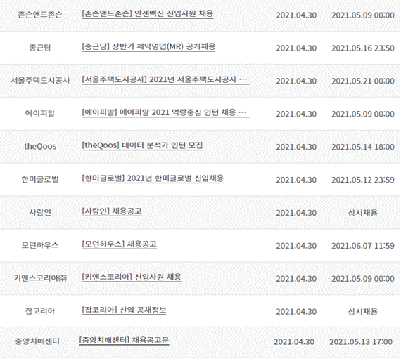
• 채 용 정 보
게시일 2021.04.30(금)
회사명 | 공고명 | 등록일 | 마감일
회사별 채용정보의 세부내용은 영웅스토리(http://youngwoong.dankook.ac.kr)
& 취업진로1팀(혜당관 421호) 게시판에서 확인할 수 있습니다.

